Slide 1
С заботой о тех, кому труднее всех!

Slide 2
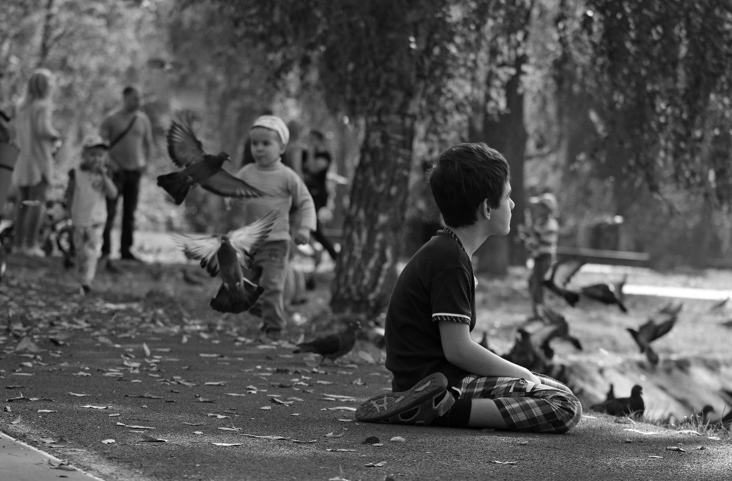
Этапы принятия:
Принятие диагноза
2. Принятие ребенка
3. Второй этап принятия ребенка, в период взросления

Slide 3
Адаптация семьи:
Особые дети стали появляться в обществе;
Изменение законодательной базы;
Развитие программы «Доступная среда»;
Увеличение числа реабилитационных центров (государственных и коммерческих), НКО, Благотворительных фондов;
Оказание психологической помощи семье в некоторых роддомах, ГАУСО, НКО;
Отсутствие информационной блокады

Slide 4
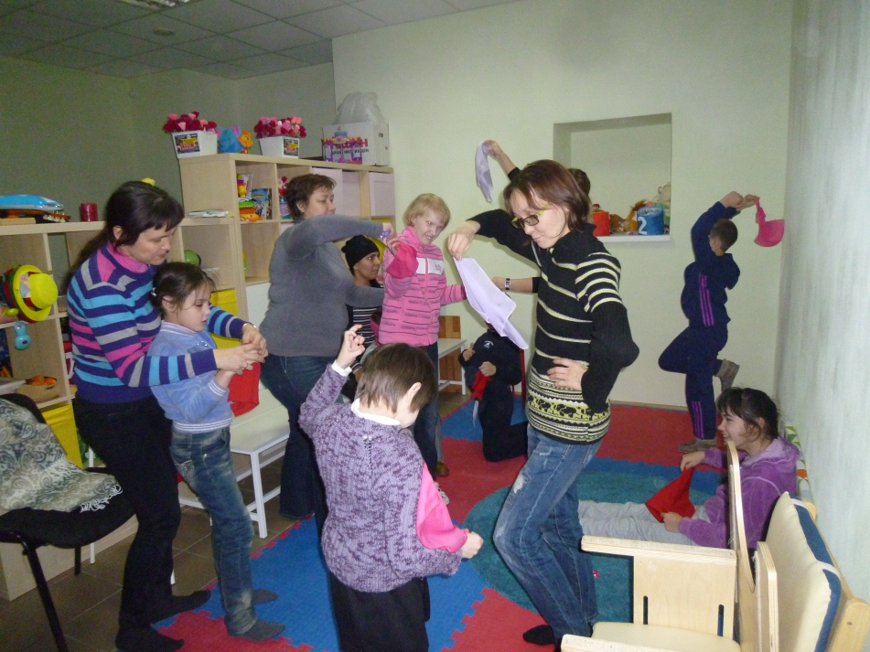
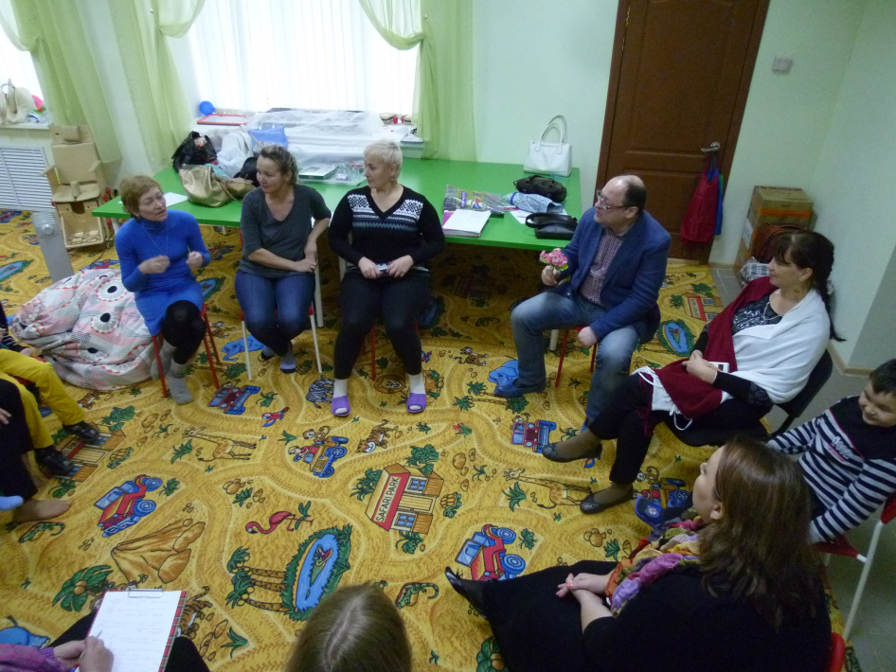
Цель НКО:
Социализация детей-инвалидов Республики Татарстан через развитие их интеллектуальных компетенций, физическую реабилитацию, а также социально-психологическую адаптацию родителей.

Slide 5
Основные задачи НКО:
объединение родителей детей-инвалидов;
реализация проектов по развитию и реабилитации;
реализация проектов по развитию компетенций родителей;
психологическая помощь родителям;
помощь специалистам в повышении квалификации;
обеспечение реабилитационным инвентарём;
организация сети общественных развивающих центров;
обеспечение бесплатного доступа к услугам специалистов;
правовая помощь семьям;
привлечение благотворителей для лечения детей и реализации проектов;
пропаганда равенства возможностей инвалидов.

Slide 6
Главный враг - промедление
Реабилитация или абилитация, обучение и воспитание особого ребенка – это постоянный, непрекращающийся процесс, в котором главную роль играет родитель или лицо его замещающее!!!

Slide 7
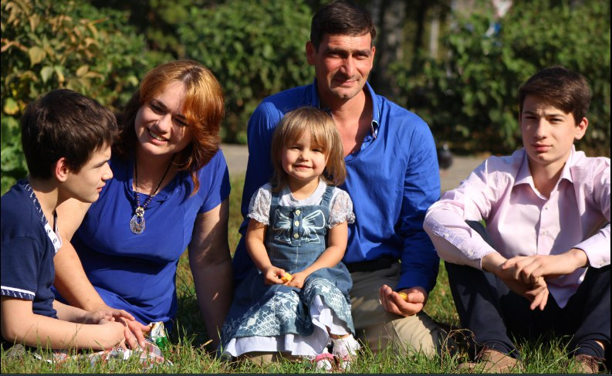
Моя семья:

Slide 8
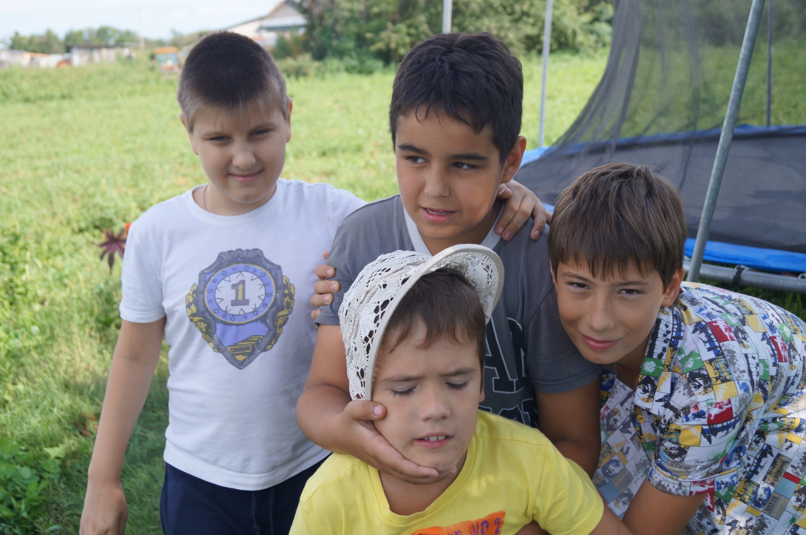
Попытка взаимодействия
Они не специалисты, и они не делят на «таких же» и «других». Они просто ищут пути к общению…
Он готов к общению, но лишён внимания
К нему не нашли подход

Slide 9
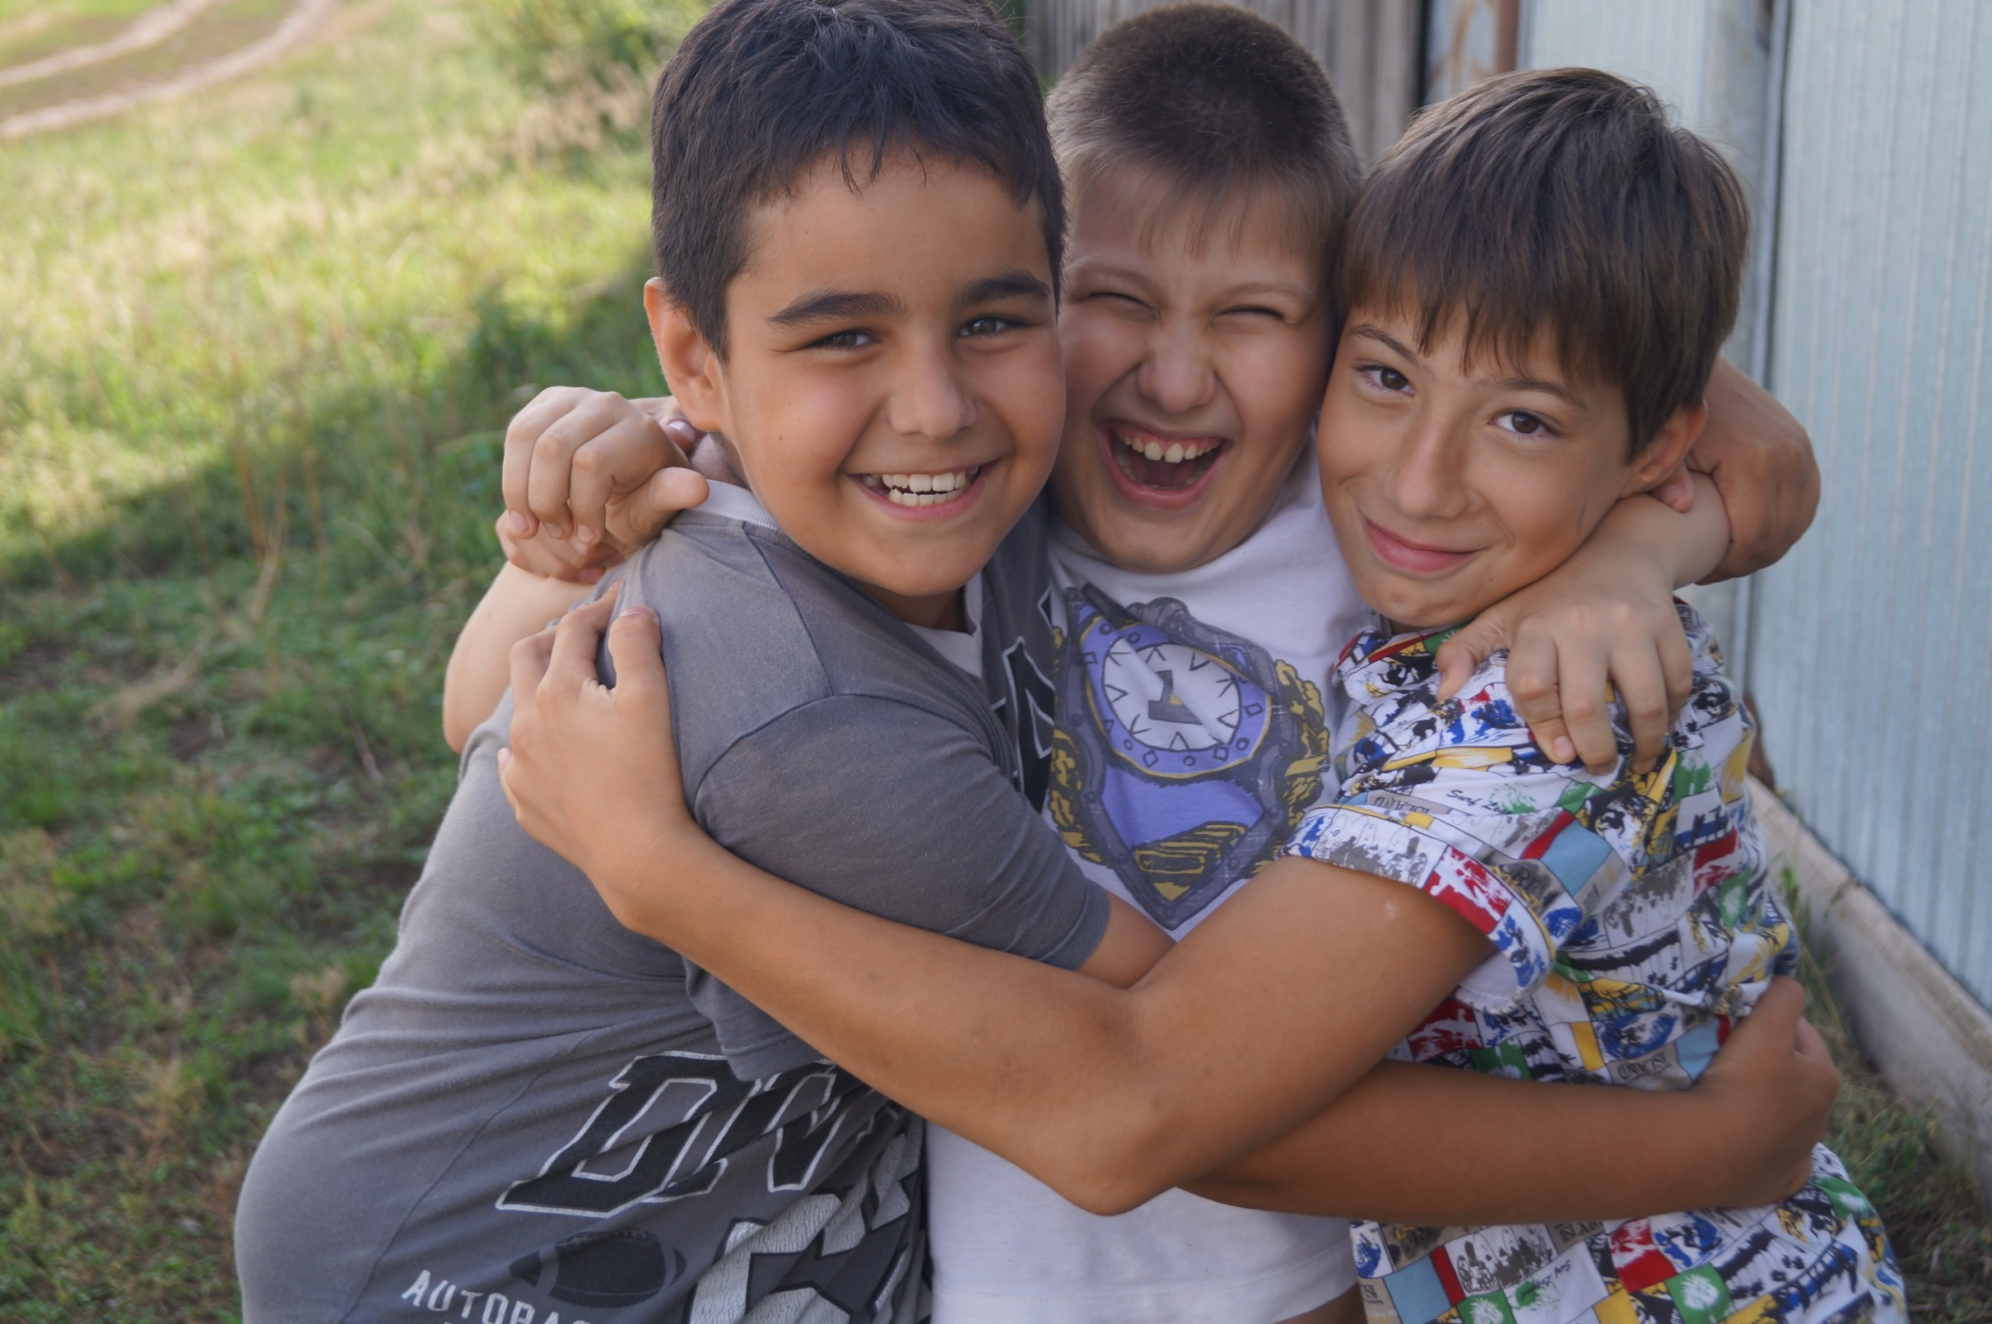
Идеальное общество!!!

Slide 10
Спасибо за внимание!

